Slide 1
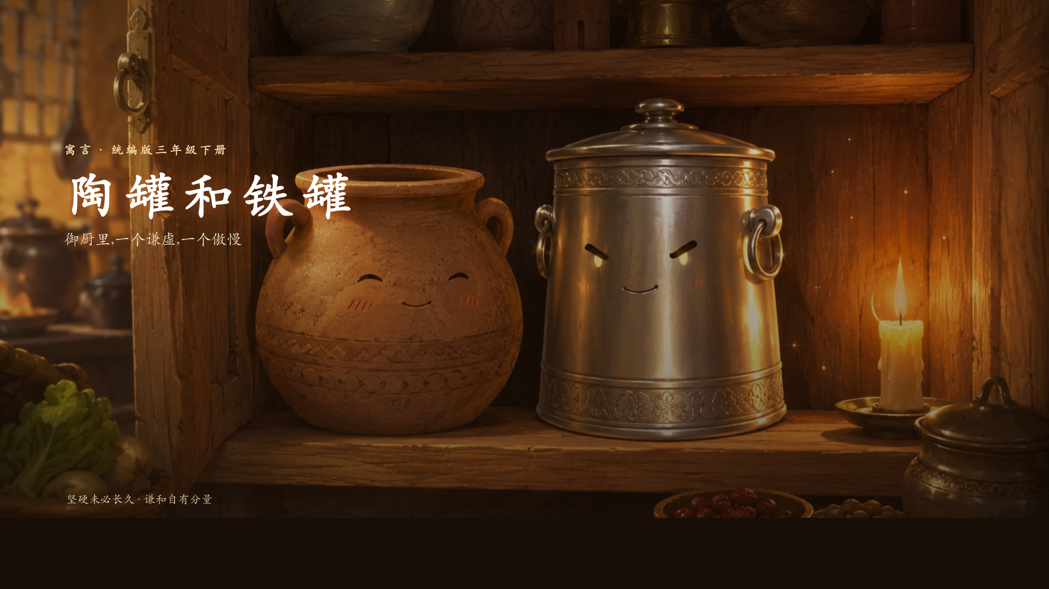
陶罐和铁罐 · 御厨里的对话
一个谦虚,一个傲慢——许多年后,结局大反转
统编版语文三年级下册《陶罐和铁罐》
▶ 打开沉浸课件

Slide 2
学习目标
这节课,我们要学会
读对话
分角色朗读铁罐和陶罐的对话,读出傲慢与谦虚的不同语气。
品神态
抓住'傲慢、轻蔑、谦虚、从容'等提示语,体会人物的神态和性格。
悟道理
明白每个人都有长处和短处,要正确看待自己和别人,谦虚友善、和睦相处。
陶罐和铁罐 · 御厨里的对话
P.2

Slide 3
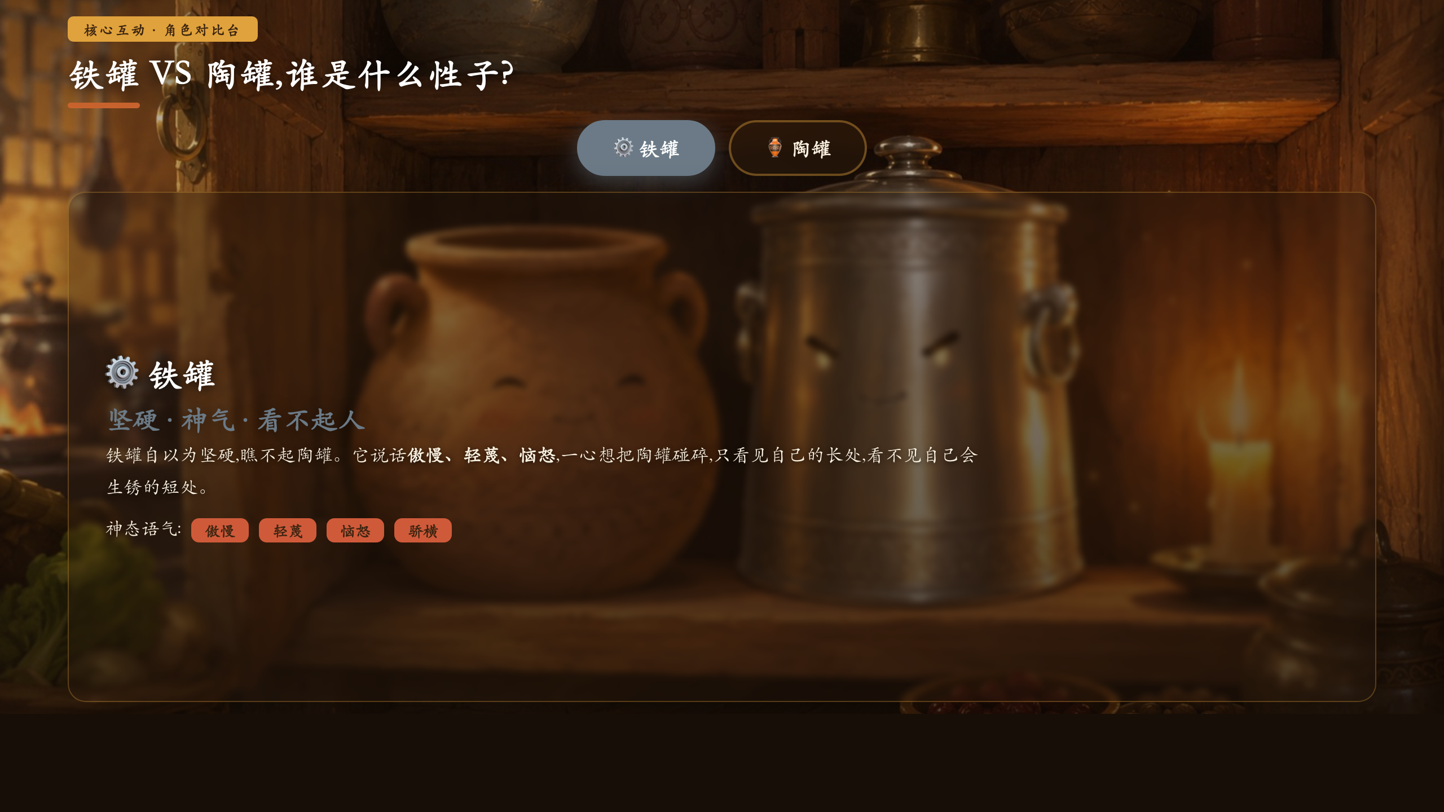
核心互动 · 角色对比台
▶ 课件第 4 页
点铁罐/陶罐:坚硬傲慢 ↔ 易碎谦虚,看性格神态
陶罐和铁罐 · 御厨里的对话
P.3

Slide 4
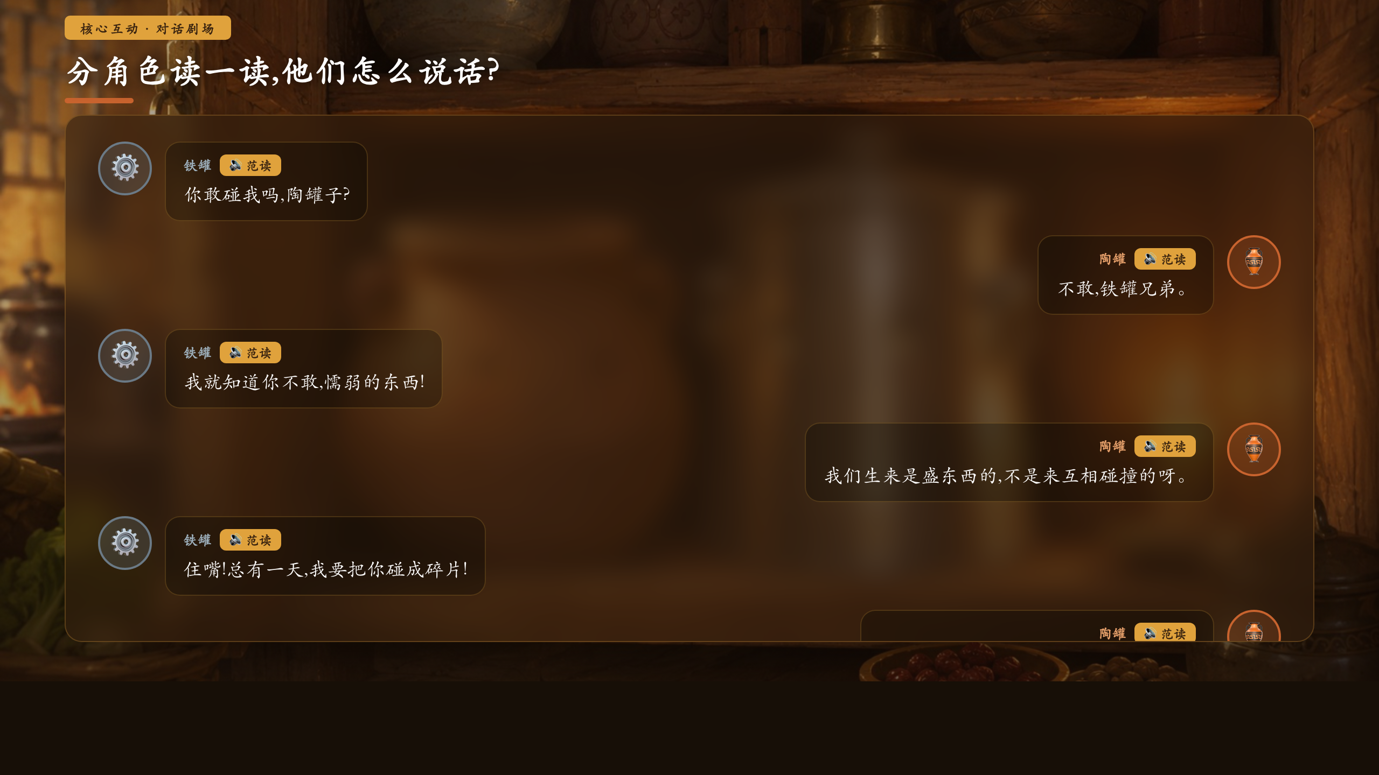
核心互动 · 对话剧场
▶ 课件第 5 页
点每句对话看语气(轻蔑/谦和/恼怒/从容),🔊范读
陶罐和铁罐 · 御厨里的对话
P.4

Slide 5
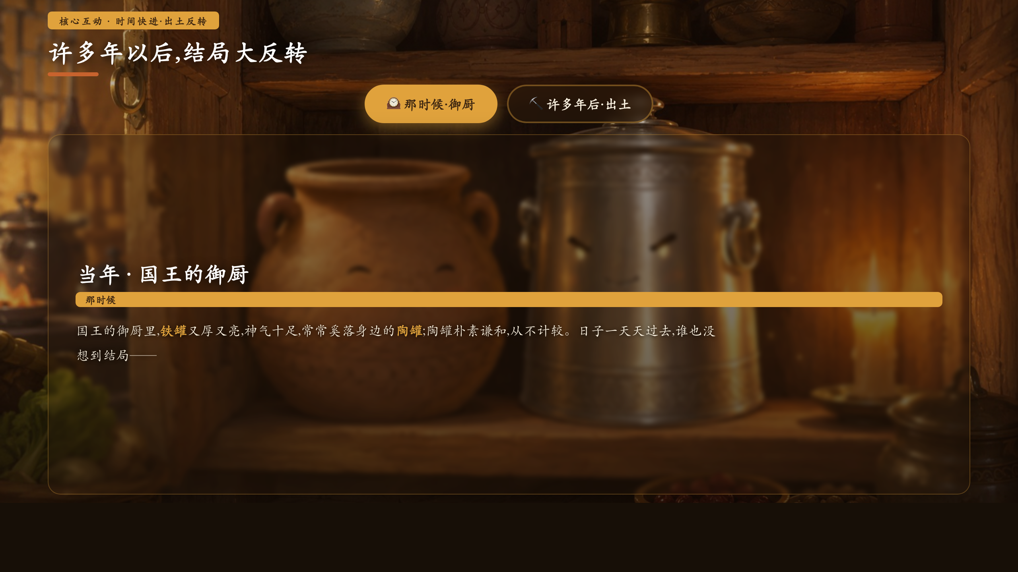
核心互动 · 时间快进·出土反转
▶ 课件第 6 页
点那时候↔许多年后:陶罐成文物 · 铁罐氧化消失
陶罐和铁罐 · 御厨里的对话
P.5

Slide 6
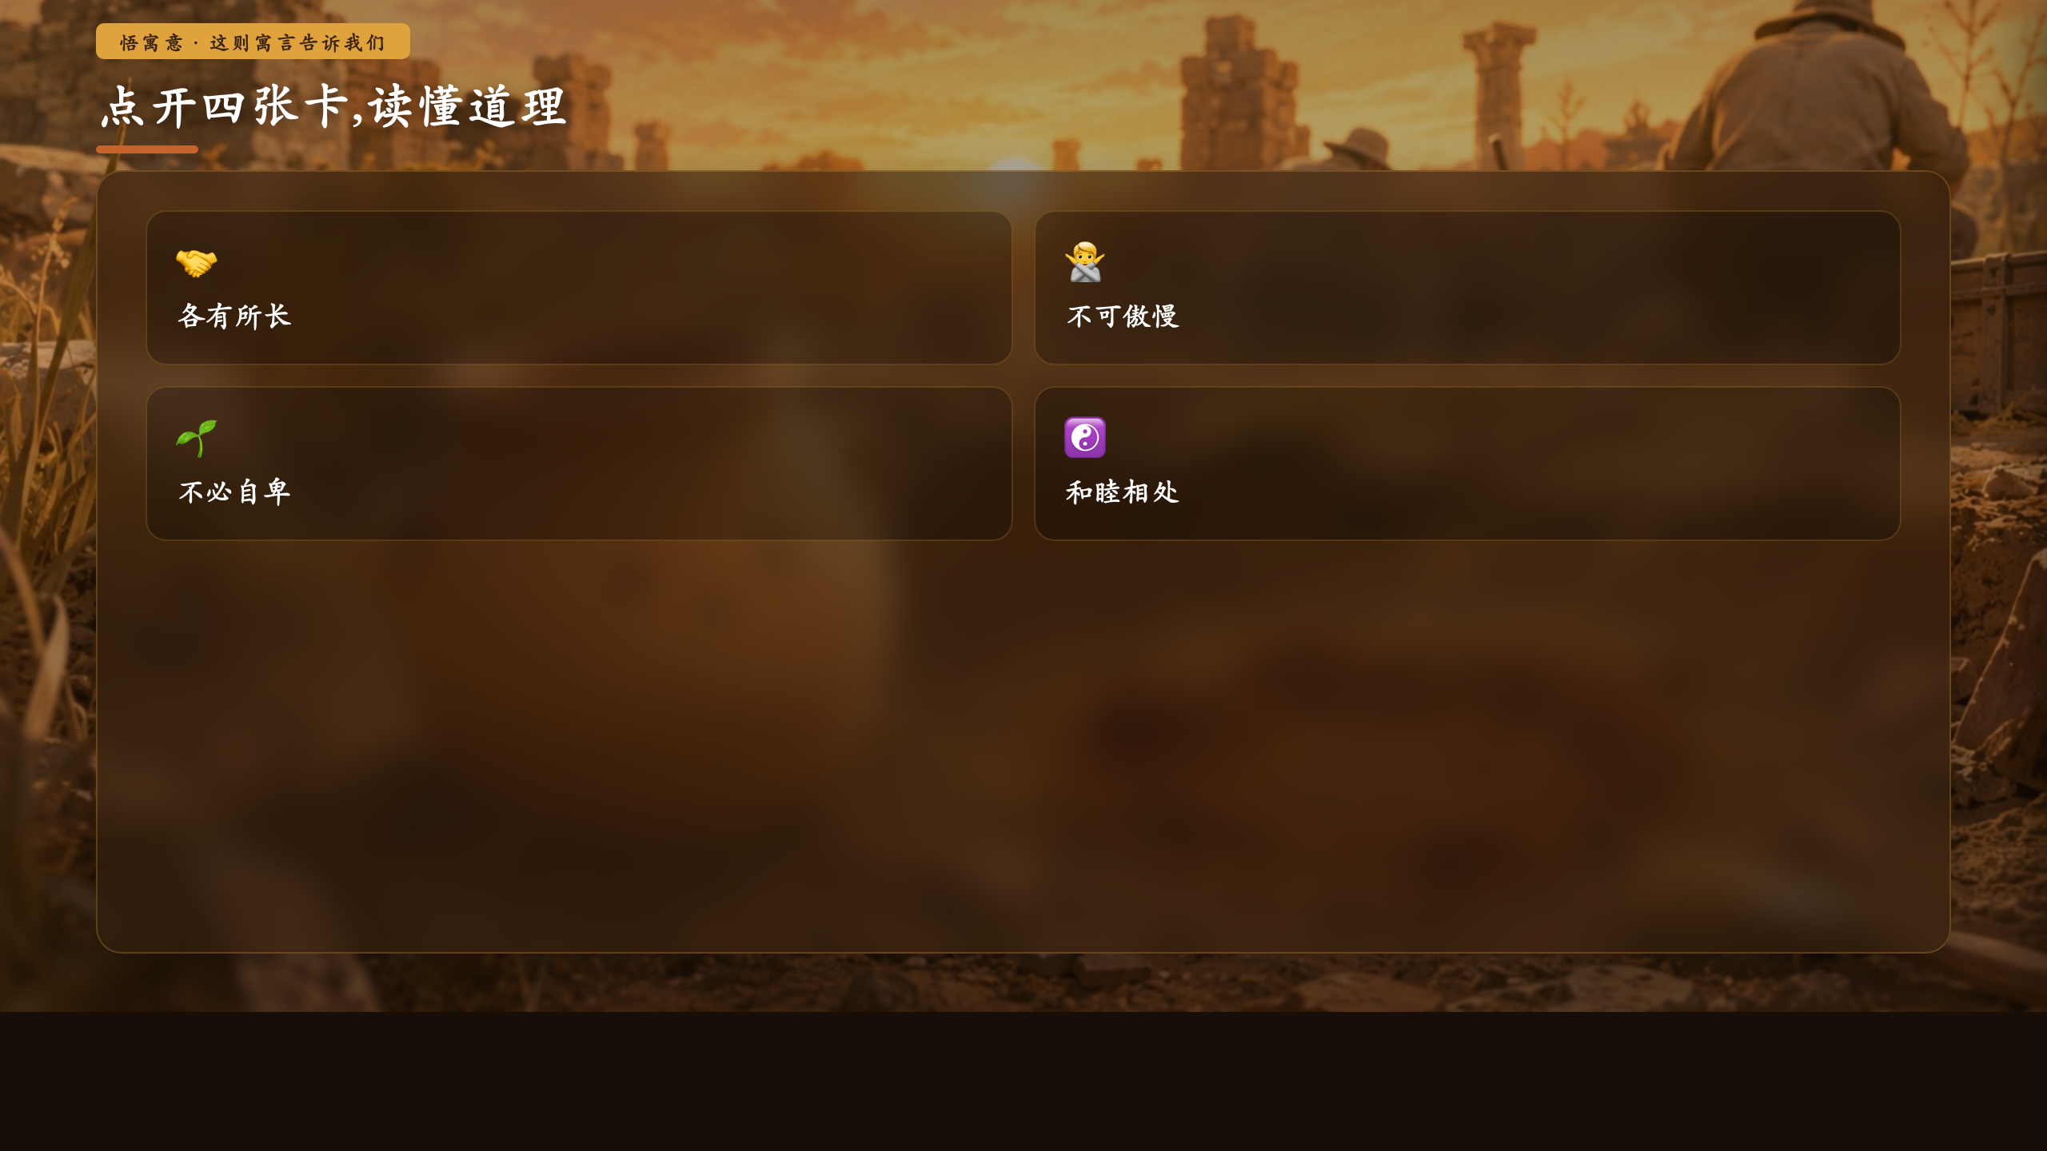
悟寓意
▶ 课件第 7 页
各有所长 · 不傲慢 · 不自卑 · 和睦相处
陶罐和铁罐 · 御厨里的对话
P.6

Slide 7
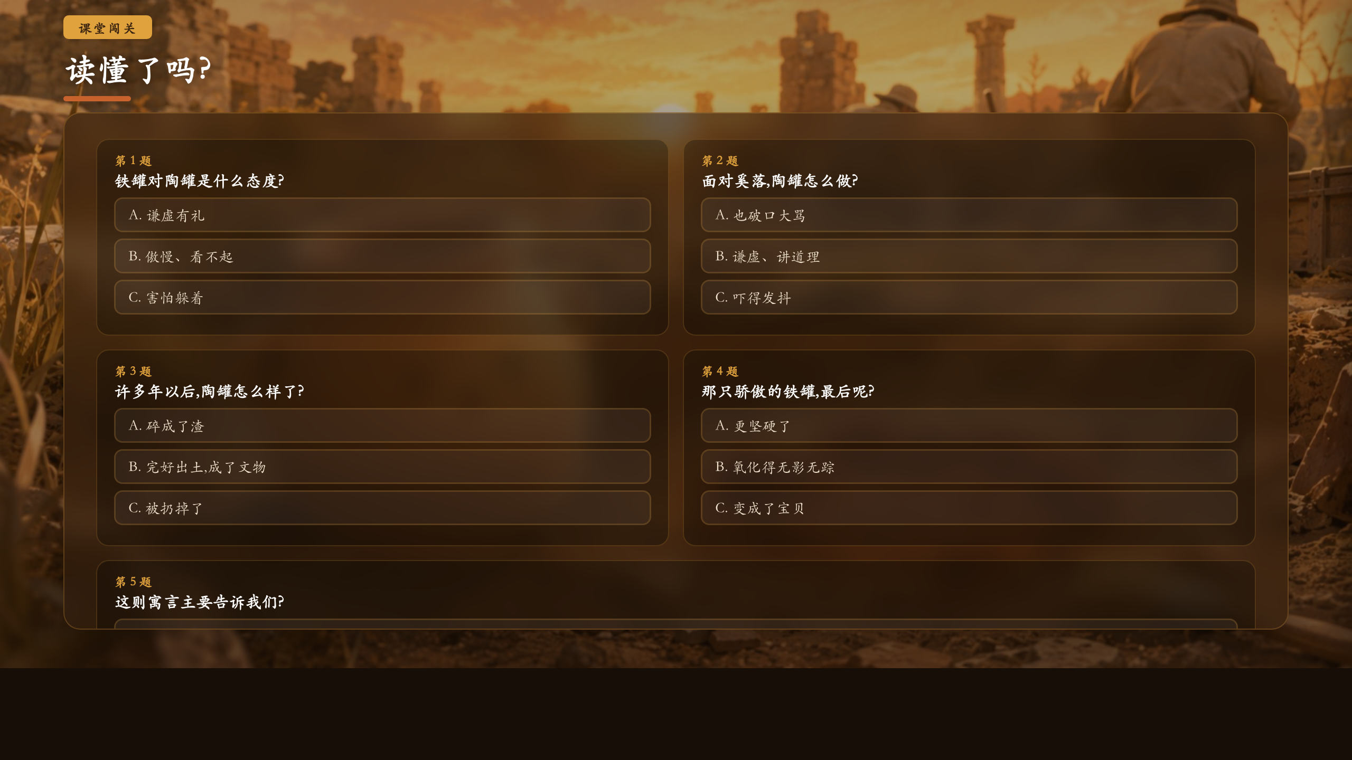
课堂闯关
▶ 课件第 9 页
态度、语气、结局反转与寓言道理
陶罐和铁罐 · 御厨里的对话
P.7

Slide 8
板书
陶罐和铁罐 · 寓言
· 铁罐:坚硬·傲慢·轻蔑·恼怒 → 许多年后氧化消失
· 陶罐:易碎·谦虚·讲理·从容 → 许多年后完好成文物
· 寓意:各有长短,不傲慢、不自卑;谦虚友善,和睦相处
陶罐和铁罐 · 御厨里的对话
P.8

Slide 9
作业
分层作业
必做
和同桌分角色朗读对话,读出铁罐的傲慢和陶罐的谦虚。
实践
用上'傲慢地''谦虚地'等提示语,把一段对话写具体。
挑战
想一想:生活中你愿意做'陶罐'还是'铁罐'?写两三句话说明理由。
陶罐和铁罐 · 御厨里的对话
P.9

